Slide 1
קריאת מילים עם התנועות קמץ, פתח וחיריק
הוראות:
התלמיד קורא את המילה. רק אחרי שהוא קורא נכון עוברים לשקף הבא ומעניקים לו בכך חווית הצלחה.
המצגת מתאימה לתרגול וחיזוק השליטה בתנועות קמץ ,פתח וחיריק.

Slide 2
סַפָּרִית

Slide 3
סְפָרִים

Slide 4
עֲנָבִים

Slide 5
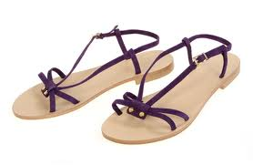
סַנְדָלִים

Slide 6
תַּלְמִיד

Slide 7
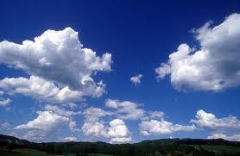
שָׁמַיִם

Slide 8
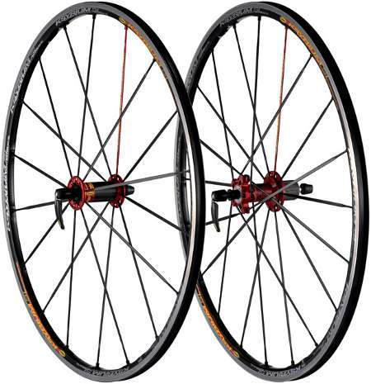
גַּלְגַּלִים

Slide 9
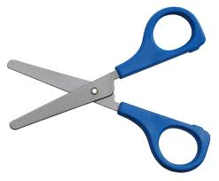
מִסְפָּרַיִם

Slide 10
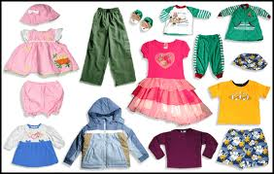
בְּגָדִים

Slide 11
רַגְלַיִם

Slide 12
מְטַפְטְפִים

Slide 14
לַיְלָה

Slide 15
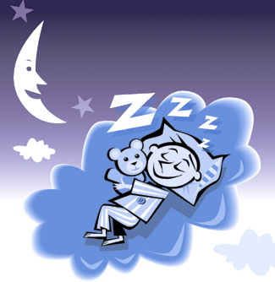
נִרְדַם

Slide 16
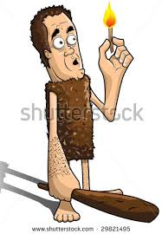
נִדְהַם

Slide 17
שִׁלְגִיָה

Slide 18
סַרְטָנִים

Slide 19
תַּנִינִים

Slide 20
